Slide 1
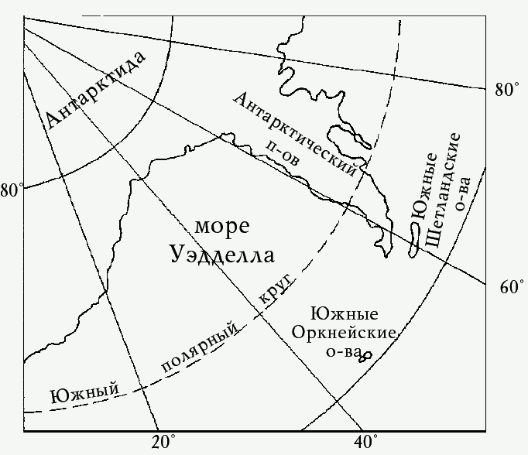
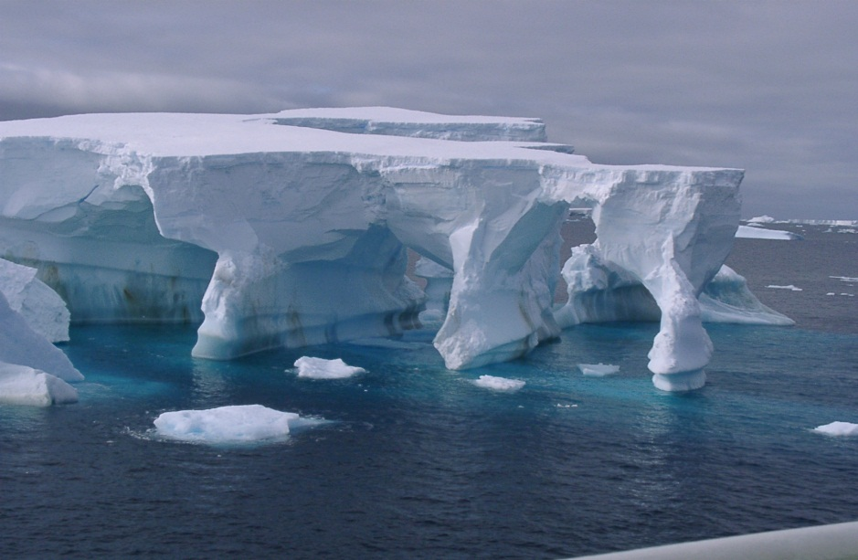
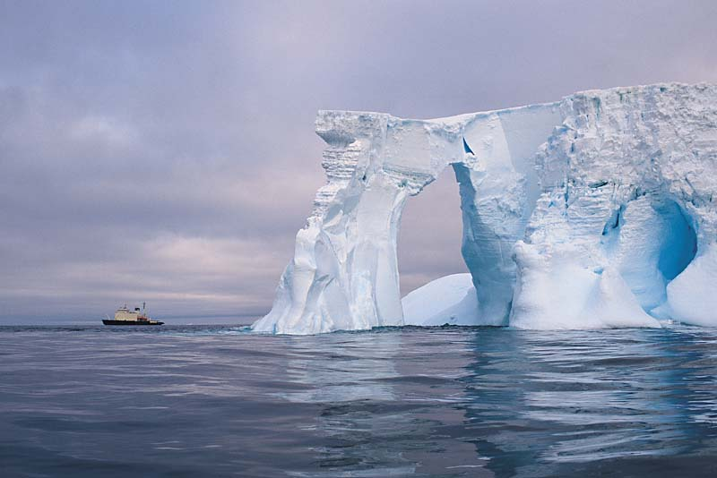
Самая холодная вода в море Уэдделла, в Антарктике. Холодная морская вода тяжелее теплой, поэтому она опускается и распространяется вдоль дна на север.

